Slide 1
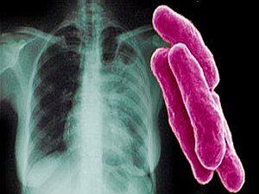
Туберкулёз
в России
Митихина М.С.
г.Курск

Slide 2
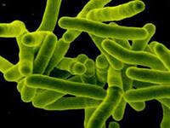
Туберкулёз – инфекционное заболевание, которое является опасным для жителей России.
Возбудитель туберкулёза – палочка Коха, передаётся воздушно-капельным путём.
После инфицирования микобактериями заболевание протекает в бессимптомной, скрытой форме, но примерно один из десяти случаев скрытой инфекции в конце концов переходит в активную форму.

Slide 3
Выживаемость микобактерий на отдельных элементах внешней
среды :
Высохшая мокрота --------- годы в темноте
Предметы дом. обстановки ----- месяцы
Уличная пыль --------------------- 10 дней
Страницы книг -------------------- 3 месяца
Почва, трупы ---------------------- 1-2 года
Масло и сыры (в холоде) ----- 8-10 мес.
Сырое молоко ------------------- до 2 недель

Slide 4
Палочка Коха погибает :
Прямые солнечные лучи (гибель через 2 часа)
Нагревание до 85 градусов (гибель через 30 минут)

Slide 5
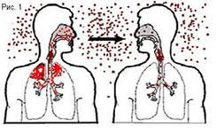
Пути заражения :
больные туберкулёзом животные и птицы
аэрогенный (от человека к человеку)
коровье и козье молоко
заражённое мясо, яйца

Slide 6
Эпидемиология туберкулёза
Об уровне распространённости туберкулёза в стране или на конкретной территории судят по показателям :
- инфицированности
заболеваемости
распространённости
смертности

Slide 7
Туберкулёз сегодня остаётся наиболее распространённой болезнью в обществе
По данным ВОЗ в мире
более 2 млрд. людей инфицированы
микобактериями
ежегодно регистрируется более 3 млн. новых
больных
всё чаще регистрируется ВИЧ-ассоциированный
туберкулёз

Slide 8
Заболеваемость туберкулёзом
в некоторых странах мира
( ВОЗ 2000)
Исландия ----- 4,1 *
Израиль ------- 6,5
США ------------ 7,9
Украина ------- 45,4
Беларусь ------ 54,1
Никарагуа ----- 70,9
Россия ---------- 90,7
Замбия --------- 488,0
* - число заболевших в течении года на 100 тыс. населения

Slide 9
Заболеваемость туберкулёзом
в России (2000 г.)
С.-Петербург ------------------ 49,0*
Вологодская обл. ------------ 59,1
Мурманская обл. ------------ 72,4
Карелия ------------------------ 78,0
Новгородская обл. ---------- 85,3
Курская обл. ------------------ 90,3
Калининградская обл. ----- 95,4
Архангельская обл. -------- 104,1
* - число заболевших в течении года на 100 тыс. населения

Slide 10
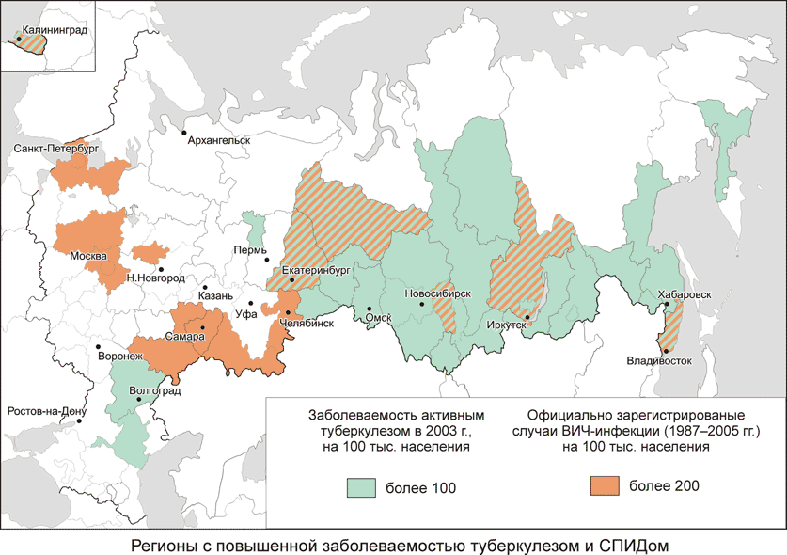
Туберкулёз в России

Slide 11
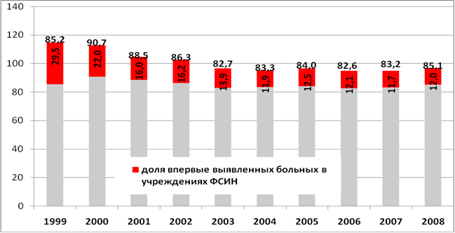

Slide 12
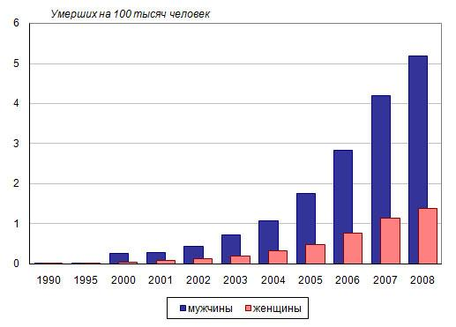

Slide 13
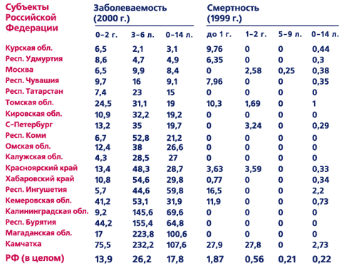
Заболеваемость и смертность детей от
туберкулёза (на 100 тыс. населения)

Slide 14
в последние годы в России отмечен
рост туберкулёза почти в 3 раза.
в настоящее время Россия входит в
первую десятку наиболее
неблагополучных стран.
показатель заболеваемости --- 90,7*
- показатель смертности --------- 20,4**
* - число заболевших в течении года на 100 тыс. населения
** - число умерших в течении года на 100 тыс. населения

Slide 15
Основные показатели по туберкулезу
в Курске в период 1990–2006 гг.
годы | выявляемость | Заболеваемость детей | смертность
1990 | 31,9 | 3,9 | 6,7
2000 | 51,4 | 4,6 | 16,5
2006 | 66,6 | 2 | 17,4

Slide 16
Заболеваемость в
Курской области
Районы Курской обл. | Заболеваемость на 100 тыс населения
Беловский | 148,0
Льговский | 125,0
Курский | 122,0
Курчатовский | 113,0
Фатежский | 111,0
Солнцевский | 88,0
Горшеченский | 67,0

Slide 17
Противотуберкулезная программа НИИЗ осуществляется в России с конца 1997 г. на средства гранта от Института «Открытое общество» (Фонд Сороса). Общая сумма гранта составляет 12 млн. долларов США.
Задача программы - создать жизнеспособные системы борьбы с туберкулезом, распро-страняющиеся как на гражданское насе-ление, так и на заключенных страны, в ряде российских регионов с целью улучшения эпидемиологической ситуации даже при высокой заболеваемости туберкулезом с множественной лекарственной устойчивостью

Slide 18
Стоимость случая
выявленного туберкулёза
Своевременное выявление --------- 12 000 руб
Несвоевременное выявление ------ 250 000 руб
Запущенные формы ----------------- 1 200 000 руб

Slide 19
Больной и лица, проживающие
с ним, должны знать :
характер и особенности
заболевания
степень риска для окружающих
характер и длительность лечения
проведение дезинфекции
сроки и процедуру обследования
профилактические мероприятия

Slide 20
БЛАГОДАРЮ
ЗА
ВНИМАНИЕ

